Slide 1


第六章：实数
1. 平方根
2. 立方根

Slide 2
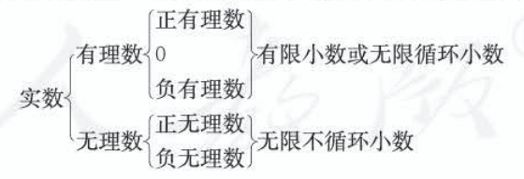
3. 实数
有理数包括整数和分数。
无限不循环小数叫做无理数。
有理数和无理数统称实数。

Slide 3
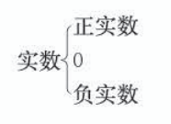



Slide 4





